Slide 1
আজকের মাল্টিমিডিয়া ক্লাসে উপস্থিত সকলকে
স্বাগত

Slide 2
মোঃ ফারুক হোসেন চৌধুরী
সহকারি শিক্ষক (ব্যবসায় শিক্ষা)
নোয়াগাঁও উচ্চ বিদ্যালয়
নবীনগর, ব্রাহ্মণবাড়িয়া
মোবাইল : ০১৯৯০৯৬৬১৪৮
E-mail : farukchowdhury661@yahoo.com
শ্রেণি : ৮ম
বিষয় : বাংলাদেশ ও বিশ্বপরিচয়
অধ্যায় : দ্বিতীয়
পাঠ : ১০
সময় : ৫০ মিনিট
তারিখ : ১৯/০3/২০১৯ খ্রিঃ

Slide 3
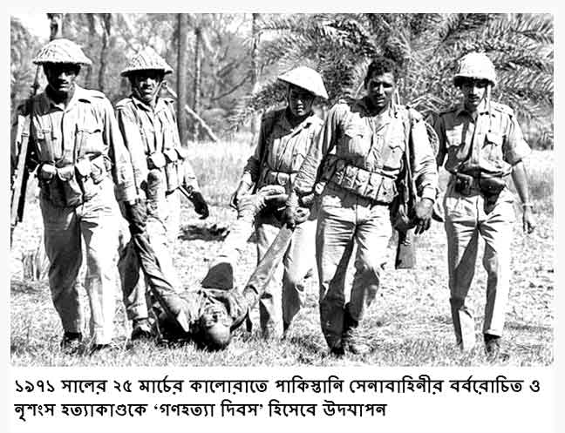
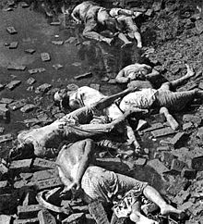
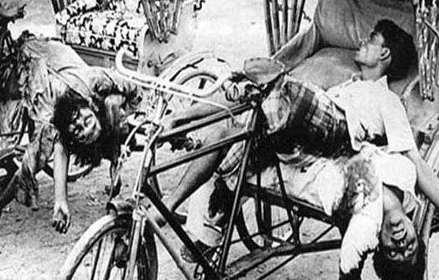
Notes:
শিক্ষার্থীদের বিভিন্ন প্রশ্ন জিজ্ঞাসা করে পাঠের শিরোনাম ঘোষনা করব।

Slide 4
গণহত্যা

Slide 5
এই পাঠ শেষে শিক্ষার্থীরা...
১। গণহত্যা কী তা বলতে পারবে ;
২। পাকিস্তানিদের গণহত্যায় সহযোগীতাকারী বাঙ্গালীদের চিহ্নিত করতে পারবে ;
৩। মক্তিযুদ্ধকালীন পাকিস্তানি বাহিনীর গণহত্যার বর্ণনা করতে পারবে।

Slide 6
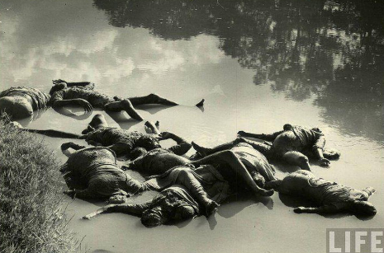
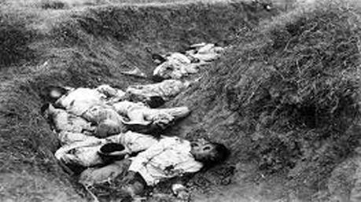
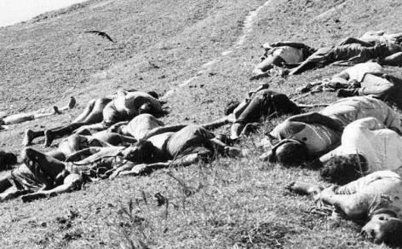
অর্থাৎ দখলদার পাকিস্তানি বাহিনী মুক্তিযুদ্ধকালীন সময়ে বাঙ্গালীদের নির্বিচারে যে হত্যাযজ্ঞ চালিয়েছে তাকে গণহত্যা বলে।

Slide 7
সময়
৩ মিনিট
একক কাজ
 গণহত্যা কাকে বলে ?

Slide 8
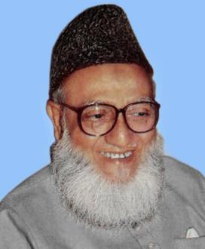
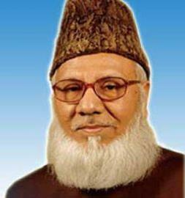
পাকিস্তানি বাহিনীকে সহায়তা করার জন্য এদেশের মুসলিমলীগ ও জামায়াতে ইসলামির নেতারা রাজাকার, আলবদর, আল-শামস বাহিনী গঠন করে।
এই সকল বাহিনীর নেতৃত্বে ছিল...
গোলাম আযম
মতিউর রহমান নিজামী

Slide 9
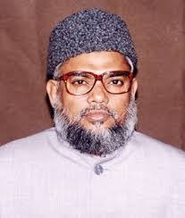
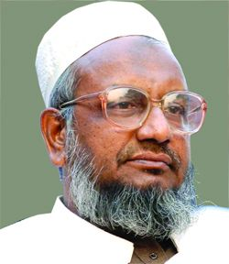
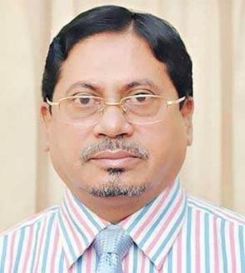
আলি আহসান মোহাম্মদ মুজাহিদ
কাদের মোল্লা
কামরুজ্জামান

Slide 10
সময়
৫ মিনিট
জোড়ায় কাজ
 বাঙ্গালীদের সহায়তায় পাকিস্তানি বাহিনী বাঙ্গালীদের হত্যা করে, ব্যাখ্যা কর।

Slide 11
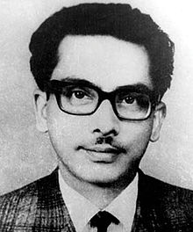
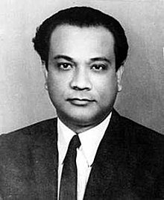
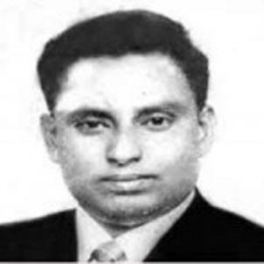
পাকিস্তানের পরাজয় যখন নিশ্চিত তখন তারা বাংলাদেশকে মেধাশূন্য করার নীল নকশা তৈরি করে। এই পরিকল্পনা অনুযায়ী বাংলার শ্রেষ্ঠ সন্তান বুদ্ধিজীবী, শিক্ষক, সাংবাদিক, চিকিৎসক, সঙ্গীতজ্ঞদের ধরে নিয়ে নির্মম নির্যাতন চালিয়ে হত্যা করে।
এই নির্মম হত্যাকান্ডের শিকার হন
ড. মোঃ শহীদুল্লাহ কায়সার
ডা. আলিম চৌধুরী
নিজামউদ্দিন

Slide 12
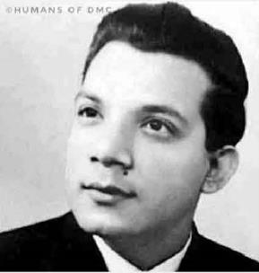
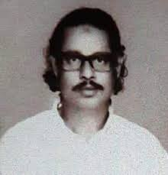
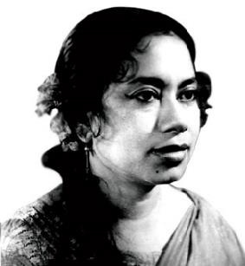
ডা. ফজলে রাব্বি
গিয়াসউদ্দিন আহমেদ
সেলিনা পারভীন

Slide 13
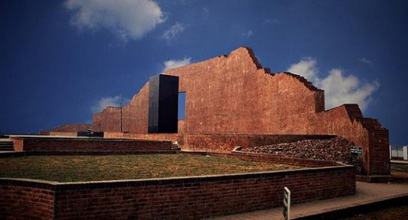
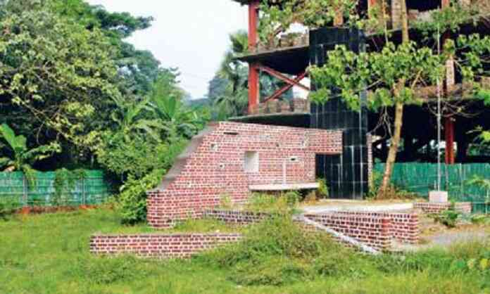
এই পরিকল্পিত গণহত্যা চালাতে গিয়ে পাকিস্তানি বাহীনী ও তাদের দোসররা এদেশে অনেক বধ্যভূমি তৈরি করেছে।
এর মধ্যে কয়েকটি বড় বধ্যভূমি হলো
ঢাকার রায়েরবাজার
চট্রগ্রামের পাহাড়তলি

Slide 14
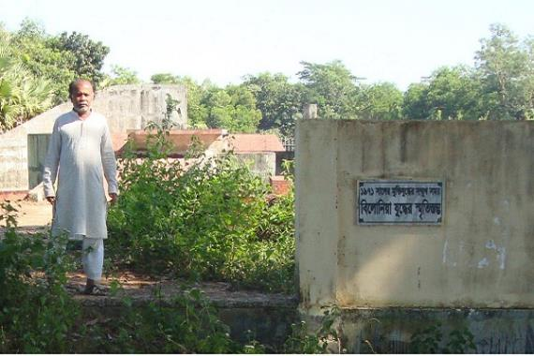
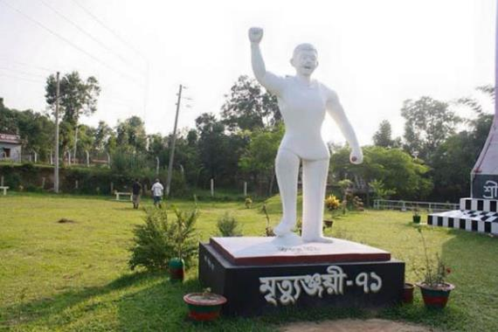
খুলনার খালিশপুর
সিলেট

Slide 15
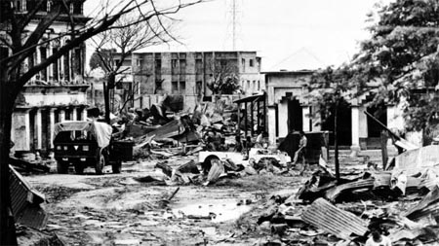
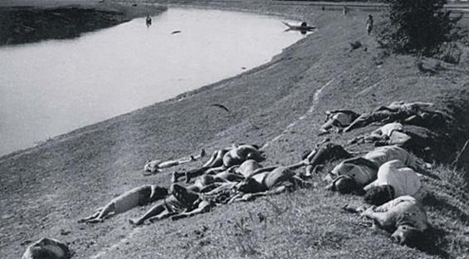
এই গণহত্যা চলেছে সারাদেশে পুরো নয় মাস জুড়ে।
গণহত্যার কিছু লোমহর্ষক চিত্র

Slide 16
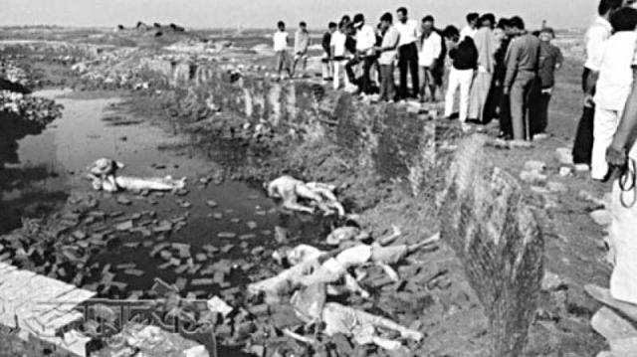
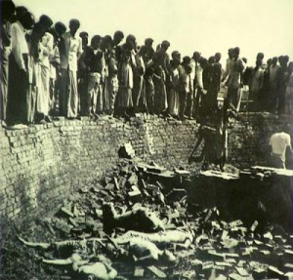

Slide 17
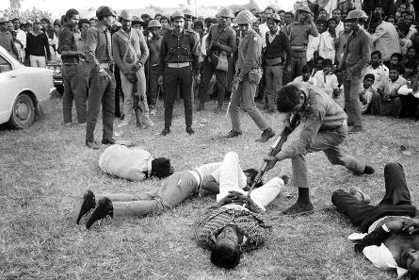
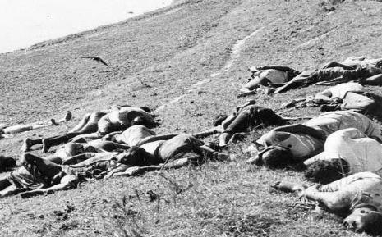
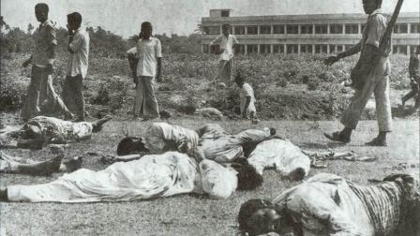
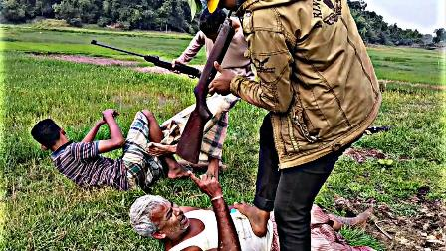

Slide 18
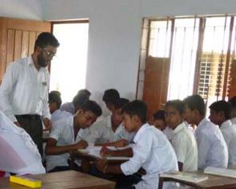
সময়
১০ মিনিট
দলীয় কাজ
“পাকিস্তানি বাহিনী বাংলাদেশকে মেধা শূন্য করার জন্য গণহত্যা চালায়” উক্তিটি বিশ্লেষণ কর।

Slide 19
মূল্যায়ন
১। পাকিস্তানি বাহিনী কত মাস জুড়ে গণহত্যা চালিয়েছে ?
উঃ নয় মাস জুড়ে।
২। পাকিস্তানি বাহিনী কত তারিখ থেকে হত্যাযজ্ঞ চালায় ?
উঃ ২৫শে মার্চ মধ্যরাত থেকে।
৩। বাংলাদেশের কোন দলগুলো পাকিস্তানি বাহিনীকে সহায়তা করেছিল ?
উঃ মুসলিমলীগ ও জামায়াতে ইসলামি।
৪। পাকিস্তানি বাহিনী ও তাদের দোসররা এদেশে অনেক কী তৈরি করেছিল ?
উঃ বধ্যভূমি তৈরি করেছিল।
৫। বিজয় অর্জনের পরে এদেশের সূর্য সন্তানদের লাশ কোথায় পাওয়া যায় ?
উঃ বিভিন্ন বধ্যভূমিতে

Slide 20
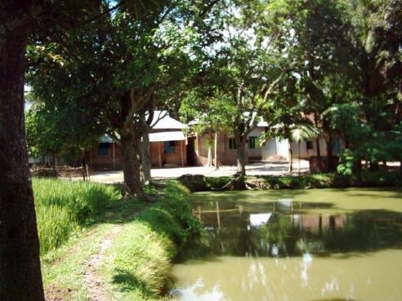
বাড়ির কাজ
এদেশে অনেক বধ্যভূমি তৈরি করেছিল কারা এবং কেন ? ব্যাখ্যা কর ।

Slide 21
ধন্যবাদ

